Slide 1
Agregacja mocy w koncernie multienergetycznym
Grzegorz Wałdoch
Grzegorz Wałdoch

Slide 2
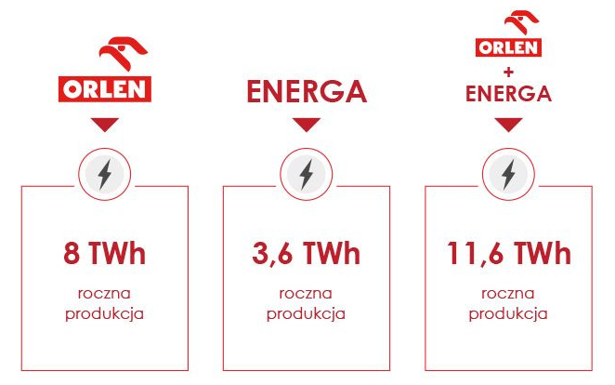
Nowe możliwości dla DSR w Enspirion
Rok 2020 był przełomowy:
Zakończenie Programu Gwarantowanego w DSR
Pierwsze demonstracje DSR na potrzeby Rynku Mocy
ENSPIRION z ENERGA w zintegrowanej Grupie ORLEN
Agregacja ENSPIRION poszerzona o kolejne jednostki wytwórcze i znaczące moce MW.

Slide 3
Zróżnicowany charakter mocy w Grupie
196 MW
49,6 MW
196 MW
389 MW
50 MW
196 MW
49,6 MW
50 MW
25,6 MW
1767,6 MW
351 MW
50 MW
25,6 MW
49,6 MW
25,6 MW
14 MW
50 MW

Slide 4
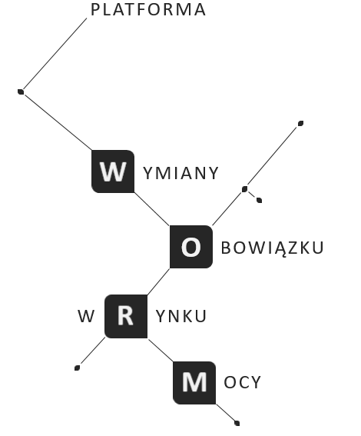
Platforma WORM
Pierwsza w Polsce Platforma Rynku Wtórnego
Zachowanie pełnej anonimowości Użytkownika
Dostęp tylko dla certyfikowanych uczestników Rynku Mocy
Darmowa rejestracja i zamieszczenie oferty zakupu/sprzedaży
Najszybszy dostęp do mocy z Grupy Orlen

Slide 5
Enspirion – najstarszy polski agregator DSR
519/588 MW
531/542 MW
~400 MW
352 MW
340/360 MW
287 MW
+ 125 MW
237 MW
+ 52,5 MW
202 MW
137/100 MW
152,0 MW
2013-2016
2017
2018
2019
2020
2021
2022
2023
2024
2025
Program Bieżący
Program Gwarantowany
Rynek Mocy

Slide 6
Enspirion - doświadczony partner w DSR
Agregujemy 71 Klientów w programach DSR
Zarządzamy 712 PPE na 142 obiektach
Łącznie zredukowaliśmy prawie 20 GWh
Sumaryczny pobór mocy naszych Klientów to ponad 1 GW
Rozwijamy współpracę z Jednostkami Wytwórczymi spoza Grupy Kapitałowej

Slide 7
Bezpieczeństwo oferty w Rynku Mocy
13 Klientów
8 różnych branż
Ponad 110 MW w jednostce
Struktura Jednostki Rynku Mocy

Slide 8
Bezpieczeństwo oferty w Rynku Mocy
Roczna liczba Okresów Zagrożenia – 75 h
Dzienna liczba okresów zagrożenia – 4 h
1
2
3
4
Ponad 175 % wykonania testu
Brak nałożonych kar
Brak pomniejszenia wynagrodzenia
Nasze jednostki gotowe są na zmianę metody
W ramach wszystkich jednostek wykonaliśmy łącznie 175 % obowiązku mocowego podczas listopadowych testów.
Nikt z naszych Klientów nie otrzymał kary za niewykonanie redukcji.
Nikt z naszych Klientów nie miał pomniejszego wynagrodzenia z tytułu niedyspozycyjności.
W Usłudze IRP zmianie uległa metoda wyliczania profilu bazowego. W znacznym stopniu ograniczono możliwość korekty profilu.

Slide 9
Obszary komercjalizacji mocy dziś
Rynek Mocy
Interwencyjna Redukcja Poboru
Wprowadzenie rynku mocy oznacza zmianę architektury rynku energii z rynku jednotowarowego, na rynek dwutowarowy, gdzie transakcjom kupna-sprzedaży będzie podlegać nie tylko wytworzona energia elektryczna, ale również moc dyspozycyjna netto, czyli gotowość do dostarczania energii do sieci.
Dobrowolny udział w Usługach DSR. IRP ma zapewnić moc Operatorowi Systemu Przesyłowego w horyzoncie dobowym z wynagrodzeniem za wykonanie Usługi.

Slide 10
Obszary komercjalizacji mocy jutro
Polscy uczestnicy OneNet: Enspirion, Energa Operator, Polskie Sieci Elektroenergetyczne, Narodowe Centrum Badań Jądrowych, Transition Technologies.
Cele:
optymalizacja pracy systemu energetycznego przy wykorzystaniu mechanizmów rynkowych
opracowanie i sprawdzenie w praktyce narzędzi, które umożliwią wspólne podejście do zagadnienia elastyczności sieci energetycznych na skalę Europy.
To szczególnie istotne m.in. z punktu widzenia rosnącej roli OZE.
Baza wiedzy
Klastry demonstracyjne
Konsorcjum europejskie
Platforma GRIFON
OneNet łączy wiedzę i technologię opracowaną w innych projektach H2020
15 krajów europejskich zaangażowanych w demonstrację OneNet na poziomie regionalnym i transgranicznym
Ponad 70 zaangażowanych podmiotów z 21 krajów Unii Europejskiej, całkowity budżet ponad 28 mln euro
Wspólna platforma umożliwi dialog ze wszystkimi interesariuszami

Slide 11
Porównanie programów
Do kogo kierujemy DSR?
Istotne zmienne | Rynek Mocy | Interwencyjna Redukcji Poboru
Warunek uczestnictwa | Obligo redukcji | Dobrowolność przystąpienia
Wynagrodzenie | za gotowość i wykonanie | za wykonanie
Wywołanie | Minimum na 8 godzin przed | w dniu poprzedzającym
Kontraktacja | Umowy nawet do 2025 roku | 2021.04.01 – 2022.03.31
Wykluczenia | Brak możliwości łączenia różnych systemów wsparcia | IRP nie jest traktowana jako pomoc państwa
Do wszystkich odbiorców przemysłowych, którzy mogą:
przesunąć część produkcji na inne pory dnia w stosunku do swojego standardowego grafiku,
incydentalnie zredukować pobór energii
Wytworzyć energię z posiadanych własnych źródeł.

Slide 12
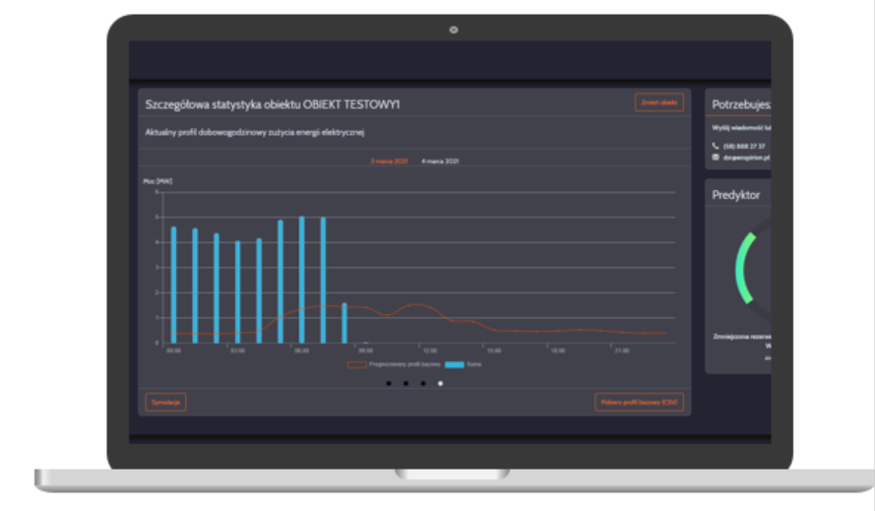
Narzędzia
Autorska Platforma DSR
Autorska Aplikacja mobilna:

Slide 13
Dziękuję za Uwagę
Grzegorz.Waldoch@Enspirion.pl

